Slide 1

Добрый день!

Slide 2


Slide 3



Slide 4
Куда исчезает упаковка,
если содержимое съедено?

Slide 5

Мусор – это повседневные отходы которые сопровождают человека в повседневной жизни.

Slide 6
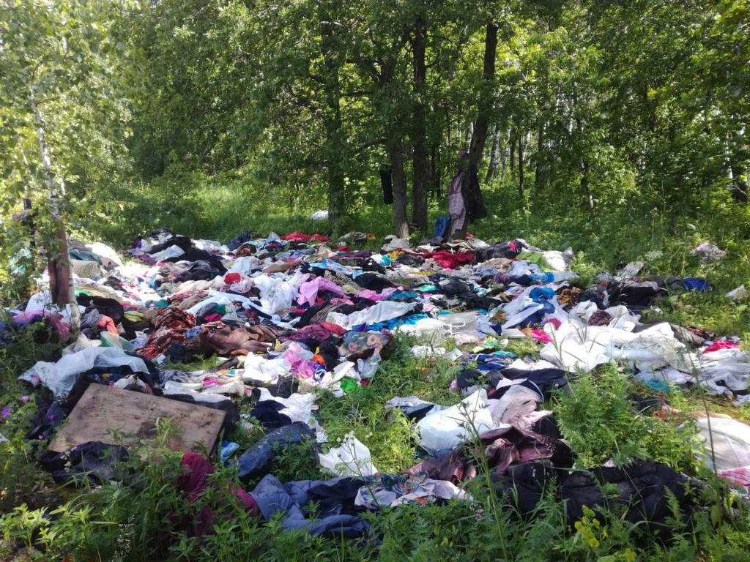

Slide 7
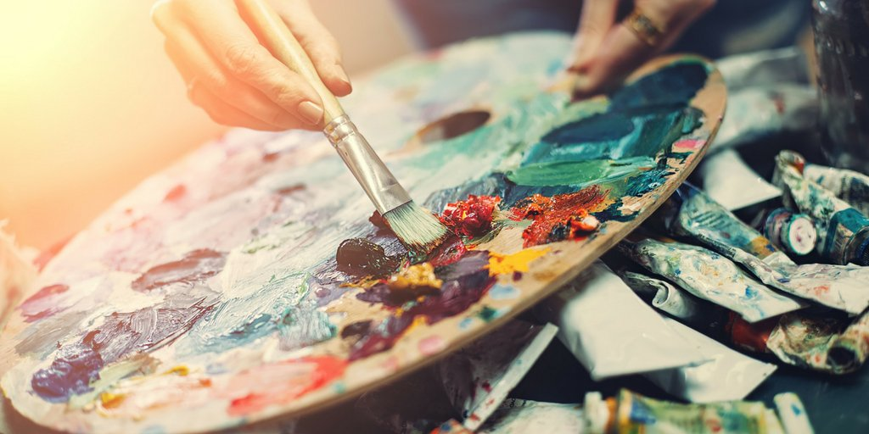

Slide 9
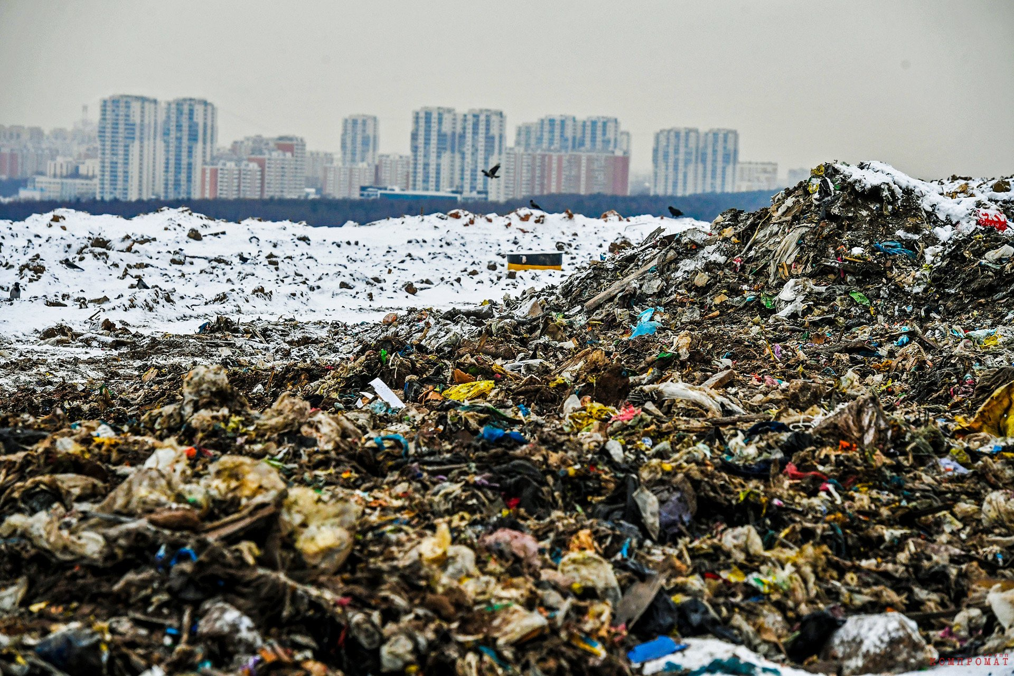

Slide 10
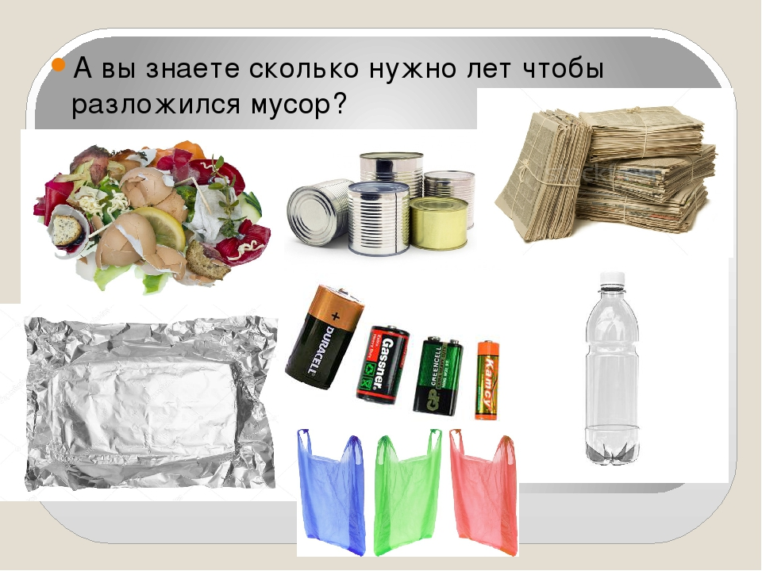
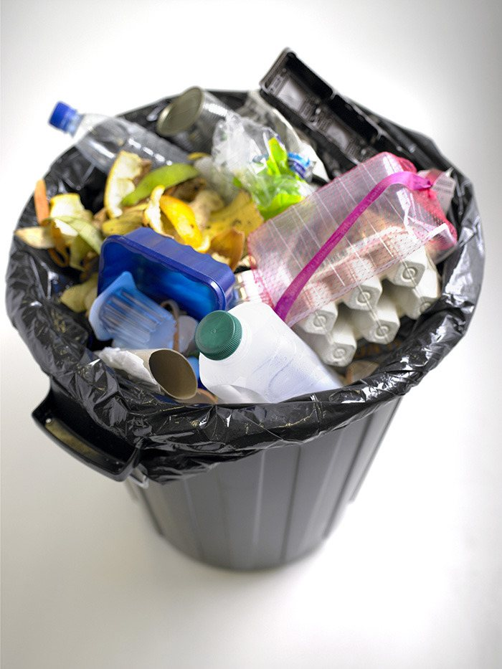

Slide 11
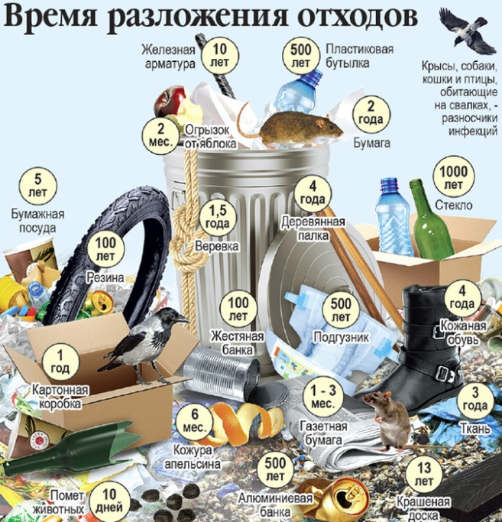

Slide 12


Slide 13


Slide 15
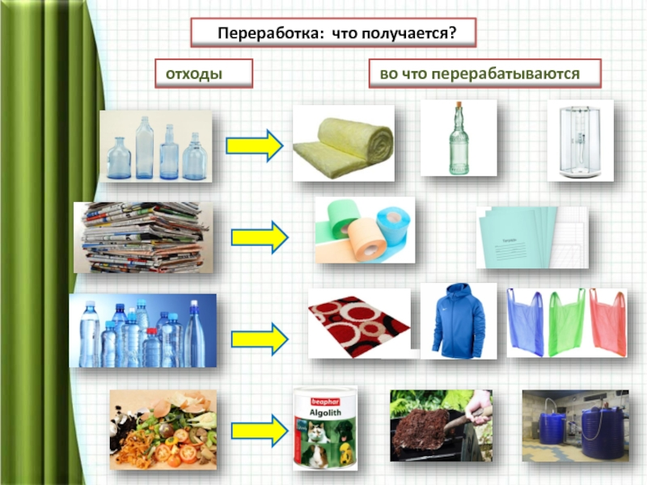

Slide 16
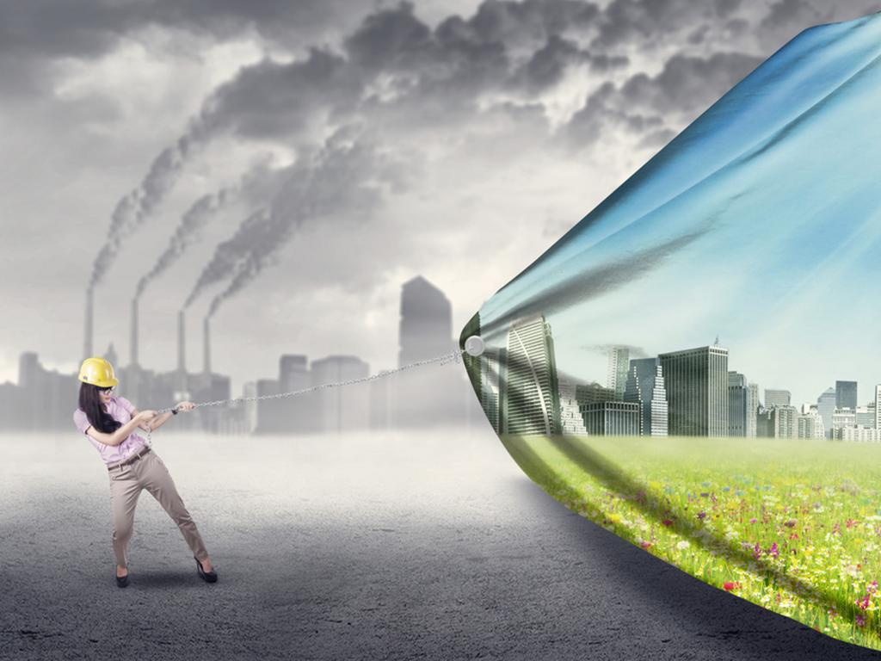

Slide 17
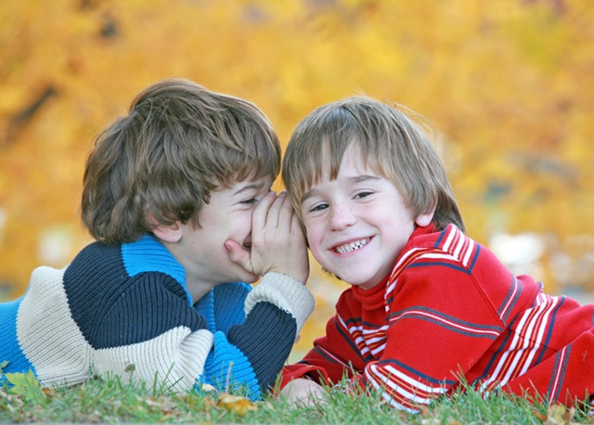
Расскажите об этом своим друзьям, родным и близким!
Возможно они об этом
не знают!

